Slide 1
СИНДРОМ ЖИЛЯ ДЕ ЛЯ ТУРЕТТА: СОВРЕМЕННЫЙ ВЗГЛЯД НА ПРОБЛЕМУ НА ПРИМЕРЕ КЛИНИЧЕСКОГО СЛУЧАЯ.
Государственное бюджетное образовательное учреждение высшего
профессионального образования "Красноярский государственный медицинский университет имени профессора В.Ф.Войно-Ясенецкого» Министерства здравоохранения и социального развития Российской Федерации
Кафедра нервных болезней с курсом медицинской реабилитации ПО
Авторы:
Парамонова А.И. 403 пед.
Прожкевич М.О. 403 пед.
Якубович Г.В. 416 леч.

Slide 2
Цель
Изучить катамнестические данные у пациента с хроническими генерализованными моторными и вокальными гиперкинезами, синдромом Туретта.

Slide 3
Задачи:
Исследовать статистические данные по распространённости синдрома Туретта среди населения мира, России, Красноярского края.
Рассмотреть клиническую картину заболевания на примере конкретного пациента
Провести анализ методов диагностики и лечения в контексте рассматриваемого клинического случая
Выявить проблемы ведения пациентов с данными нарушениями и внести предложения по оптимизации лечебно-диагностического процесса

Slide 4
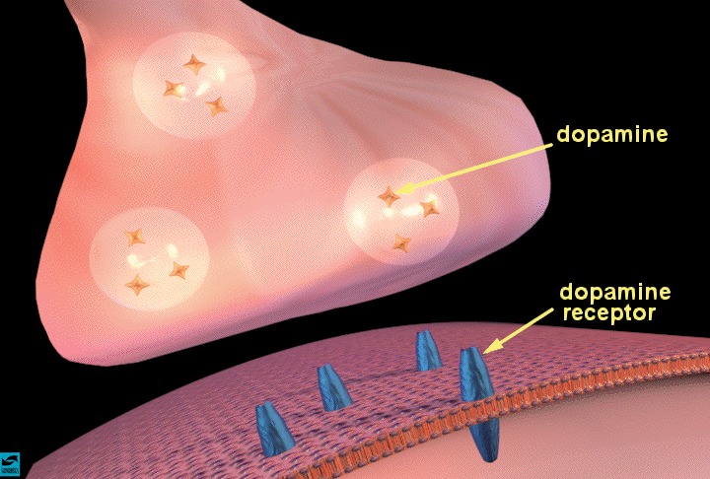
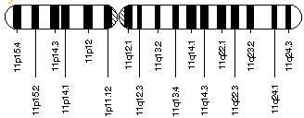
Этиопатогенез синдрома Туретта
По данным современных исследований, является моногенным заболеванием с аутосомно-доминантным типом наследования, связанным с мутациями 11 хромосомы в области локуса, ответственного за обмен дофамина.

Slide 5
Этиопатогенез синдрома Туретта
Теории развития СТ:
Концепция нейромедиаторной гетерогенности гиперкинезов
Теория окислительного стресса с дефицитом СОД
Теория дисфункции фронтально-височной коры левого полушария
Теория парадигмы испуга с нарушением поведенческого стереотипа
Инфекционно-иммунная теория
Провоцирующие факторы:
стрессовые ситуации
ОРВИ и стрептококковые инфекции
ЧМТ
психологические перегрузки
нарушение режима сна и бодрствования

Slide 6
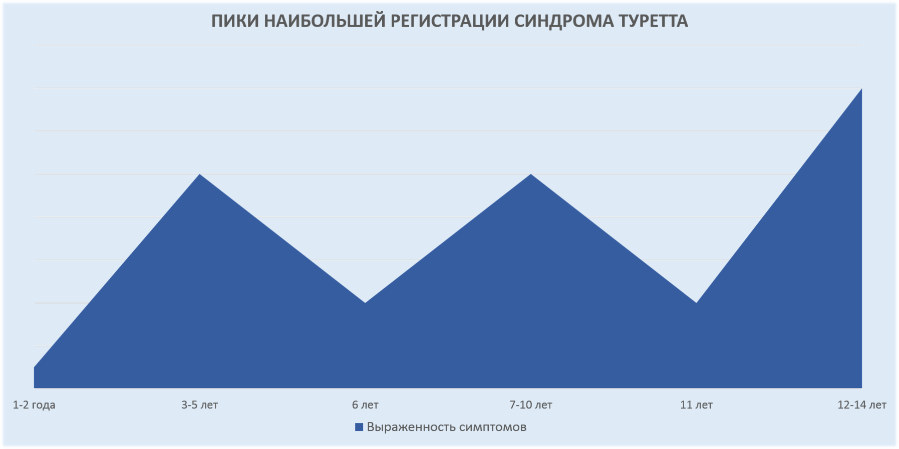
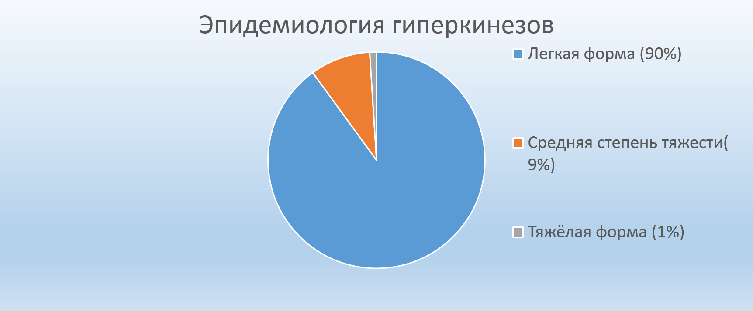
Эпидемиология:
По статистике в России распространенность тиков
у детей составляет 6%, мальчики болеют в 3 раза чаще. Аналогичные данные присутствуют в статистических отчетах Израиля и США.
По данным КПНД В Красноярском крае официально зарегистрировано 14 детей с подтвержденным синдромом Туретта

Slide 7
Критерии диагностики синдрома Туретта (The Tourette Syndrome Classification Study Group, 2013)
Генерализованные моторные тики в сочетании с одним или более вокальным тиком (не обязательно в одно и то же время).
Тики возникают много раз в день, обычно сериями, почти ежедневно или периодически в течение не менее одного года.
Анатомическая локализация, число, частота, тип, сложность и тяжесть тиков меняется во времени.
Начало в возрасте до 21 года.
Отсутствуют клинические, лабораторные или инструментальные признаки заболеваний, способных вызвать непроизвольные движения и вокализации.
Дополнительные критерии: обссесивно-компульсивный синдром, синдром дефицита внимания, когнитивные расстройства; копролалия, палилалия, эхолалия, копропраксия.

Slide 8
Anamnesis vitae:
Пациент А., 6 лет
Родился от первой беременности, протекавшей физиологически. Роды первые. При рождении длина - 52 см, масса – 3780 г, оценка по шкале Апгар – 8/9 баллов.
Сосательный рефлекс был выражен слабо, плохо набирал массу до 2х месяцев
Родовая травма: кефалогематома, удалена на 17 день. Кривошея, гипертонус конечностей (получал массаж 95 курсов)

Slide 9
Anamnesis morbi:
в возрасте 1 год 4 месяца :
Дистония мышц, больше выраженная слева : сидит с округлой спиной, ходит с поддержкой, неуверенно, приволакивает левую ногу, голову удерживает с наклоном к левому плечу.
По данным МРТ головного мозга выявлена гипоплазия червя мозжечка.
Ребенок плохо удерживает внимание, быстро истощается. Моторной речи нет, сенсорная речь на бытовом уровне по возрасту.
в возрасте 5 лет:
Речь – организована, заговарил с 3х лет
Навязчивые движения, в виде единичных тиков век, усиливающиеся при волнении
Неврозоподобный энурез ночной и дневной ( без органического поражения со стороны почек и дисмиелопатии)
В психостатусе: плаксивый, медлительный, раздражительный. Агрессивность, истерики. Выставлен синдром дефицита внимания
После стационарного лечения (на фоне приема седативных нейролептиков) купированы тики и энурез
В возрасте 6 лет (29.09.17):
Навязчивые движения в лице, плечах, руках, вздрагивание; тики: моргание, выдвижение нижней челюсти, вскрикивания. Ходит неуклюже, часто спотыкается.
Дневное недержание мочи.
В психостатусе: эмоциональная лабильность, , неусидчивый, дурашливый, громко разговаривает, элементы дефицита эмоционально-волевой сферы (память и интеллект снижены).
Неврологический статус:
При осмотре отсутствуют органические симптомы пирамидной недостаточности, поражения со стороны ЧМН и нарушения координации.
Присутствуют постоянные гиперкинезы в руках, лице, вокализмы, запрокидывание головы (усиливается при эмоциональной реакции).
Отмечается ретроколлис.

Slide 10
Видео мальчика:

Slide 11
Дифференциальная диагностика:
Диф. диагностика с болезнью Вильсона-Коновалова:
Анализ крови: медь 0.019 мкг/мл (0.01-0.07), церулоплазмин 27 мг/дл (20-60)
УЗИ паренхиматозных органов: без особенностей
Осмотр офтальмолога: кольца Кайзера-Флейшера не выявлены
б/х крови на печеночные пробы, о. билирубин: соответствует нормам
Диф. диагностика с эпилепсией:
ЭЭГ мониторинг дневного сна: без эпиактивности
ЭКГ: ритм синусовый, ЧСС 92-95/мин, э.о.с. расположена вертикально

Slide 12
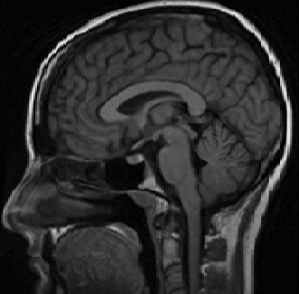
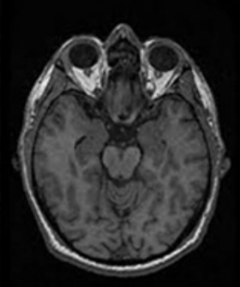
МРТ головного мозга:
По данным нейровизуализации на серии обзорных снимков МРТ г. мозга значимых изменений не выявлено:
минимально выраженные симметричные участки измененного МР сигнала в перивентрикулярном веществе (резидуального характера), МР признаки мелкой парагиппокампальной кисты справа.
Гипоплазия червя мозжечка, выявленная при первой МРТ, не подтверждена.

Slide 13
Лечение:
Задачи лечения: 1. Обеспечить больному социальную адаптацию. 2. Определить вариант терапии и обеспечить ее подбор в зависимости от семиотики гиперкинезов. 3. Осуществить коррекцию синдромов минимальной мозговой дисфункции, синдрома гиперактивности, обсессивно-компульсивных расстройств, неврозоподобных синдромов.
4.Определение тактики лечения, направленной на уменьшение количества моторных и вокальных гиперкинезов до единичных, а не полное их устранение
Таб. Клоназепам 1 мг по 0,25 мг.2 раз в день (утром и вечером) ежедневно
Нейропротекторная терапия: церебролизин 1,0 на 10 кг веса N10-15 в/м. Возможна комбинация с тиапридом 100-200 мг/сут., клоназепамом 1-2 мг/су
э/форез с натрий бромом №10

Slide 14
Динамика ребенка
На фоне лечения вокальные тики исчезли, интенсивность и количество моторных тиков уменьшилось до единичных, в поведении наблюдались выраженные эмоционально-волевые расстройства.

Slide 15
В начале января 2018 года без согласования с врачом на фоне медикаментозной ремиссии родителями было полностью отменено лечение, что спровоцировало рецидив генерализованных моторных гиперкинезов, вокалов, ретроколиса в течение 8 дней после отмены.

Slide 17
В течение последующих 4 дней принимал Клоназепам по 0,5 мг 1 раз в день, улучшения состояния не наблюдалось, после чего обратились к врачу. Была назначена терапия Клоназепамом по 1,25 мг в течение 5 дней.
На фоне терапии наблюдались частичные улучшения, регресс ретроколиса, частота гиперкинезов снизилась до единичных.
В феврале 2018 года ребенок прошел курс лечения в психоневрологическом диспансере, где синдром Туретта был подтвержден. На момент выписки из отделения на фоне приема Клонозепама и проведенного физиолечения достигнута медикаментозная ремиссия.
На данный момент ребенок получает Клонозепам в дозе 1,25мг в сутки.

Slide 18
Выводы:
Тикозные расстройства являются большой гетерогенной группой, что обуславливает сложность и длительность постановки диагноза.
Наличие поведенческих нарушений (ОКС, СДВГ) при синдроме Туретта обуславливает дополнительные трудности при диагностике, а также дальнейшей социализации пациентов.

Slide 19
Практические рекомендации по ведению больных с синдромом Туретта:
Организация и введение междисциплинарного стандарта для ведения пациентов с синдромом Туретта
Создание оптимальных условий для обучения и успешной социализации пациентов
Целенаправленное обучение больных полному волевому контролю тиков на фоне минимальной фармакологической поддержки

Slide 20
Спасибо за внимание!

